Slide 1


KHỞI ĐỘNG

Slide 2
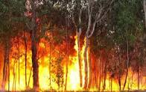
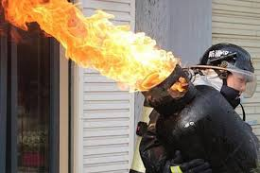
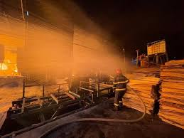
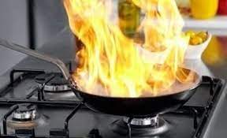
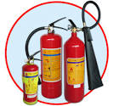
Hình 1
Hình 2
Hình 3
Hình 4
Hình 5

Slide 3
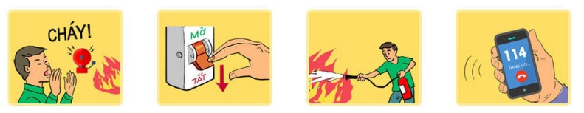
Hình 6

Slide 4


Slide 5
Binh chua chay
Chay go
Chay rung
Chay dau
Chay binh gas
Xu li su co chay

Slide 6
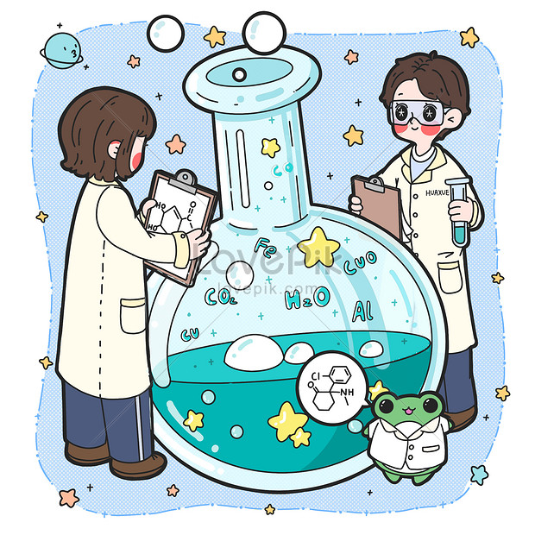
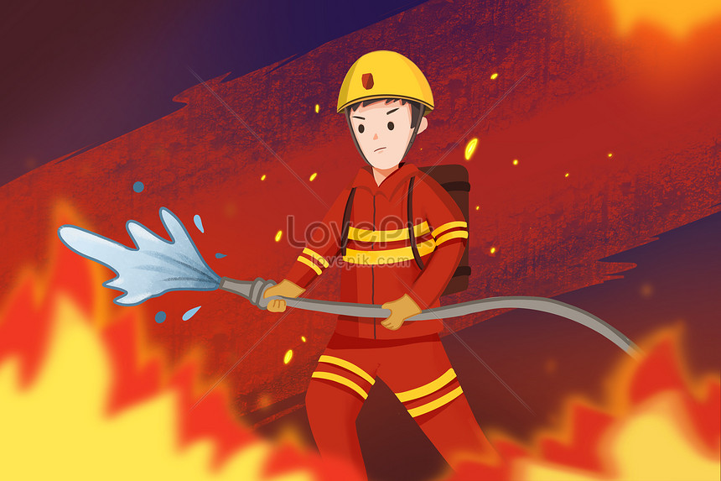
BÀI 7: HOÁ HỌC VỀ PHẢN ỨNG CHÁY, NỔ
( 3 TIẾT )

Slide 7
BÀI 7: HOÁ HỌC VỀ PHẢN ỨNG CHÁY, NỔ
( 3 TIẾT )
1. BIẾN THIÊN ENTHALPY ( ) CỦA MỘT SỐ PHẢN ỨNG CHÁY, NỔ
2. TỐC ĐỘ PHẢN ỨNG CHÁY
3. NGUYÊN TẮC CHÁY

Slide 8
THẢO LUẬN NHÓM
1. Tính biến thiên enthalpy của phản ứng đốt cháy 1 mol ethanol, 1 mol khí gas; các phản ứng này tỏa nhiệt hay thu nhiệt? Cho biết:
– Phản ứng đốt cháy ethanol:
C₂H₅OH(l) + 3O₂(g) 2CO₂(g) + 3H₂O(g)
– Phản ứng đốt cháy khí gas chứa propane (40%) và butane (60%)
C₃H₈(g) + 5O₂(g) 3CO₂(g) + 4H₂O(g)
C₄H₁₀(g) + O₂(g) 4CO₂(g) + 5H₂O(g)
2. Tính biên thiên enthalpy của phản ứng đốt cháy 1 mol octane (C₈H₁₈, chất có trong xăng) và 1 mol methane (thành phần chính của khí thiên nhiên).

Slide 9
YÊU CẦU THẢO LUẬN NHÓM
1. Viết phương trình đốt cháy các chất: ethanol, propane, butane, octane và methane.
- Trình bày cách tính enthanpy của phản ứng đốt cháy 1 mol chất dựa vào nhiệt tạo thành của các chất trong phản ứng; hoặc dựa vào năng lượng liên kết của các liên kết cộng hóa trị trong phân tử chất.
Phản ứng đốt cháy 1 mol ethanol; của 1 mol khí gas là phản ứng tỏa nhiệt hay thu nhiệt?
Từ giá trị enthalpy của phản ứng đốt cháy 1 mol ethanol; của 1 mol khí gas, em hãy so sánh về mức độ mãnh liệt của phản ứng đốt cháy ethanol và khí gas.
2. Từ giá trị enthalpy của phản ứng đốt cháy 1 mol octane; của 1 mol methane, em hãy so sánh về mức độ mãnh liệt của phản ứng đốt cháy ethanol và khí gas.

Slide 10
ĐÁP ÁN
1. Biến thiên enthalpy của phản ứng đốt cháy:
1 mol ethanol (tính theo nhiệt tạo thành của các chất)
2 x (–393,50) + 3 x (–241,826) – (–277,63) = – 1234,848 (kJ/mol)
1 mol propane; 1 mol butane (tính theo năng lượng liên kết (E_{b}))
[(8 x 413 + 2 x 347) + (5 x 498)] – [(6 x 745) + (8 x 467)] = – 1718 (kJ/mol)
[(10 x 413 + 3 x 347) + (6,5 x 498)] – [(8 x 745) + (10 x 467)] = – 2222 (kJ/mol)
1 mol khí gas:
0,4 x (– 1718) + 0,6 x (– 2222) = – 2020,4 (kJ/mol)
Giá trị <0 nên phản ứng đều là tỏa nhiệt, trong đó phản ứng đốt cháy gas xảy ra mãnh liệt hơn.
2. 1 mol octane; 1 mol methane (tính theo năng lượng liên kết (E_{b}))
[(18 x 413 + 7 x 347) + (12,5 x 498)] – [(16 x 745) + (18 x 467)] = – 4238 (kJ/mol)
[(4 x 413) + (2 x 498)] – [(2 x 745) + (4 x 467)] = – 710 (kJ/mol)
Giá trị <0 nên phản ứng đều là tỏa nhiệt, trong đó phản ứng đốt cháy octane xảy ra mãnh liệt hơn.

Slide 11
1. BIẾN THIÊN ENTHALPY ( ) CỦA MỘT SỐ PHẢN ỨNG CHÁY, NỔ
* Tính giá trị một số phản ứng cháy, nổ để dự đoán mức độ mãnh liệt của phản ứng cháy, nổ
 Khi xác định được biến thiên enthalpy của phản ứng cháy, nổ, có thể dự đoán mức độ mãnh liệt của phản ứng cháy, nổ đó.

Slide 12
2. TỐC ĐỘ PHẢN ỨNG CHÁY
* Tính sự thay đổi tốc độ phản ứng cháy theo giả định về sự phụ thuộc vào nồng độ oxygen

Slide 13
THẢO LUẬN NHÓM
3. Ở điều kiện thường (298 K), oxygen chiếm khoảng 20,9% theo thể tích trong không khí, tương đương với áp suất 0,209 atm. Tính nồng độ mol/L của oxygen trong không khí.
4. Khi thể tích oxygen giảm còn 15% thể tích không khí thì nồng độ mol/L của oxygen là bao nhiêu?
5. Hãy cho biết tốc độ phản ứng cháy của than đá tăng hay giảm bao nhiêu lần khi thành phần phần trăm theo thể tích của oxygen trong không khí giảm từ 20,9% xuống 15%.

Slide 14
ĐÁP ÁN
3. Giả sử thể tích không khí là 1 L thì thể tích O₂ là 0,209 L
4. Khi thể tích oxygen giảm còn 15% : thể tích O₂ là 0,15 L
5. Khi thể tích của oxygen trong không khí giảm từ 20,9% còn 15% thì tốc độ phản ứng sẽ giảm:
(lần)

Slide 15
2. TỐC ĐỘ PHẢN ỨNG CHÁY
* Tính sự thay đổi tốc độ “phản ứng hô hấp” theo giả định về sự phụ thuộc vào nồng độ oxygen

Slide 16
THẢO LUẬN NHÓM THEO CẶP
6. Giả sử một căn phòng có thành phần phần trăm theo thể tích của oxygen trong không khí là 17%. Tốc độ "phản ứng hô hấp" của người ở trong phòng tăng hay giảm bao nhiêu lần so với ở ngoài phòng? Biết rằng oxygen chiếm khoảng 20,9% theo thể tích trong không khí.

Slide 17
ĐÁP ÁN
Khi thể tích của oxygen trong không khí giảm từ 20,9% còn 17% thì tốc độ phản ứng hô hấp sẽ giảm:

Slide 18
2. TỐC ĐỘ PHẢN ỨNG CHÁY
* Tính sự thay đổi tốc độ “phản ứng hô hấp” theo giả định về sự phụ thuộc vào nồng độ oxygen
Kết luận:
– “Phản ứng hô hấp” được biểu diễn qua quá trình:
O₂ (không khí)  O₂ (cơ thể)
– Có thể coi tốc độ “phản ứng hô hấp” phụ thuộc nồng độ oxygen theo phương trình tốc độ:
– Khi nồng độ oxygen giảm thì tốc độ “phản ứng hô hấp” giảm và ngược lại.

Slide 19
3. NGUYÊN TẮC CHỮA CHÁY
* Các nguyên tắc chữa cháy:
Bảng 7.3. Phân loại đám cháy theo chất cháy (theoTCVN 4878:2009)
Loại đám cháy | Chất cháy
Loại A | Đám cháy các chất rắn (thông thường là các chất hữu cơ) khi cháy thường kèm theo sự tạo ra than hồng.
Loại B | Đám cháy các chất lỏng và chất rắn hoá lỏng.
Loại C | Đám cháy các chất khí.
Loại D | Đám cháy các kim loại.
Loại F | Đám cháy dầu và mỡ của động vật hay thực vật trong các thiết bị nấu nướng.

Slide 20
Bảng 7.4. Một số chất chữa cháy thông dụng
Chất chữa cháy | Tác dụng – Lưu ý khi sử dụng
Nước | – Làm giảm nhiệt độ xuống dưới nhiệt độ cháy, làm loãng khí cháy. – Dùng trong các đám cháy là chất rắn như gỗ (điển hình là cháy rừng, cháy nhà), nhựa trong các nhà xưởng sản xuất,... và một số khí cháy. – Tuyệt đối không sử dụng nước để chữa cháy các thiết bị điện khi chưa tắt nguồn điện, kim loại và hợp chất hoạt động hoá học mạnh như Na, K, Ca, đất đèn, đám cháy xăng, dầu,...
Carbon dioxide (CO₂) | – Làm giảm nồng độ oxygen dưới 14%, ngăn chặn và dập tắt đám cháy loại A, B, C – Khi phun không được để dính lên người hoặc phun lên người vì sẽ làm bỏng lạnh, gây nguy hiểm cho sức khoẻ con người. – Không dùng cho các đám cháy kim loại, kiềm thổ, than cốc,... đám cháy có nhiệt độ trên 1000 °C, đám cháy điện có hiệu điện thế > 380 kV.

Slide 21
Bảng 7.4. Một số chất chữa cháy thông dụng
Chất chữa cháy | Tác dụng – Lưu ý khi sử dụng
Dạng bọt (Foam gồm không khí, nước và chất hoạt động bề mặt | – Ngăn không cho oxygen tiếp xúc với đám cháy. – Áp dụng cho đám cháy loại A, B, C, F. – Không dùng cho các đám cháy thiết bị có điện, các kim loại có hoạt động mạnh và đám cháy có nhiệt độ trên 1 700 °C.
Dạng bột khô (NaHCO₃) | – Cách li và làm loãng nồng độ oxygen tiếp xúc với đám cháy. – Áp dụng cho loại đám cháy phụ thuộc vào kí hiệu ghi trên bình: + Bình chữa cháy bột ABC: phù hợp chữa cháy cho cả chất rắn, chất lỏng và chất khí (gỗ, giấy, một số chất dẻo, cỏ khô, rơm và sợi, nhiên liệu xăng dầu, sơn, vecni và rượu). + Bình chửa cháy bột BC: nhiên liệu xăng dầu, sơn, vecni và rượu. – Không nên sử dụng bình bột chửa cháy phun lên đám cháy là đồ điện tử vì sẽ làm hư hại các vi mạch điện tử.

Slide 22
3. NGUYÊN TẮC CHỮA CHÁY
* Các nguyên tắc chữa cháy:
 Một đám cháy có thể được ngăn ngừa bằng cách loại bỏ hoặc làm suy yếu bất kì yếu tố nào trong tam giác cháy (chất cháy, chất oxi hoá, nguồn nhiệt). Nguyên lí chống cháy, nổ là giảm tốc độ cháy của vật liệu đang cháy đến mức tối thiểu và phân tán nhanh nhiệt lượng của đám cháy ra môi trường xung quanh.

Slide 23
3. NGUYÊN TẮC CHỮA CHÁY
* Những yếu tố ảnh hưởng đến tốc độ phản ứng cháy và một số biện pháp dập tắt một đám cháy:
 Các yếu tố chính ảnh hưởng đến tốc độ phản ứng cháy: chất cháy, chất oxi hóa, nguồn nhiệt. Bản chất và trạng thái của chất cháy có ảnh hưởng rất lớn đến tốc độ cháy. Chất cháy rất phong phú, có thể ở dạng rắn, lỏng hoặc khí, dạng cục hay dạng bột như than, gỗ, tre nứa, xăng, dầu, khí methane, hydrogen, khí carbon monooxide,…Nguồn nhiệt cũng có nhiều dạng như ngọn lửa trần, tia lửa điện, hồ quang điện, tia lửa sinh ra do nguồn ma sát, do chập điện,…

Slide 24
3. NGUYÊN TẮC CHỮA CHÁY
* Một số phương pháp dập tắt đám cháy:
+ Phương pháp làm lạnh: Làm giảm nhiệt độ của phản ứng cháy hoặc làm cho nhiệt độ của vật cháy xuống thấp hơn nhiệt độ bắt cháy.
+ Phương pháp cách li: Ngăn cản chất cháy tiếp xúc với chất oxi hóa.
+ Phương pháp giảm nồng độ: Làm giảm nồng độ các chất tham gia cháy.

Slide 25
LUYỆN TẬP

Slide 26
Câu1. Tốc độ phản ứng cháy phụ thuộc nồng độ oxygen. Khi nồng độ oxygen giảm thì tốc độ phản ứng cháy thay đổi như thế nào?
Câu 2. Tốc độ phản ứng hô hấp phụ thuộc nồng độ oxygen. Khi nồng độ oxygen tăng thì tốc độ “phản ứng hô hấp” thay đổi như thế nào?
Câu 3. Không khí trên đỉnh ngọn núi cao rất loãng. Điều này có thể gây ảnh hưởng xấu đến những người leo núi. Vì vậy, những nhà leo núi luôn trang bị bình dưỡng khí khi họ leo lên những đỉnh núi cao. Giả sử không khí trên đỉnh núi đó có 16% oxygen theo thể tích. Tốc độ “phản ứng hô hấp” tăng hay giảm bao nhiêu lần so với nơi mà không khí có 20,9% oxygen theo thể tích?
Câu 4. Hãy kể tên một số chất có thể sử dụng để dập tắt đám cháy khi xảy ra hoả hoạn ở
a) xưởng gỗ. b) trạm xăng, dầu.
Câu 5. Trong một đám cháy do xăng, dầu, người ta có thể dùng một chiếc chăn thấm ướt hoặc cát để dập tắt đám cháy. Giải thích tại sao có thể làm như vậy.

Slide 27
ĐÁP ÁN
Câu 1. Giảm
Câu 2. Tăng
Câu 3.
 Tốc độ phản ứng hô hấp giảm 1,3 lần.
Câu 4. a) Có thể sử dụng chất chữa cháy: nước, CO₂, dạng bọt hoặc dạng bột khô.
b) Có thể sử dụng chất chữa cháy: CO₂, dạng bọt hoặc dạng bột khô.
Câu 5. Mục đích để cách li ngọn lửa với oxygen trong không khí.

Slide 28
VẬN DỤNG

Slide 29
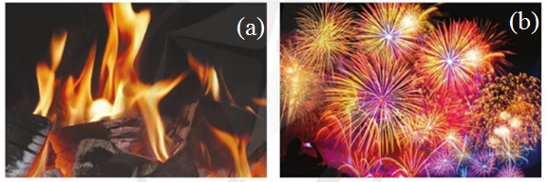
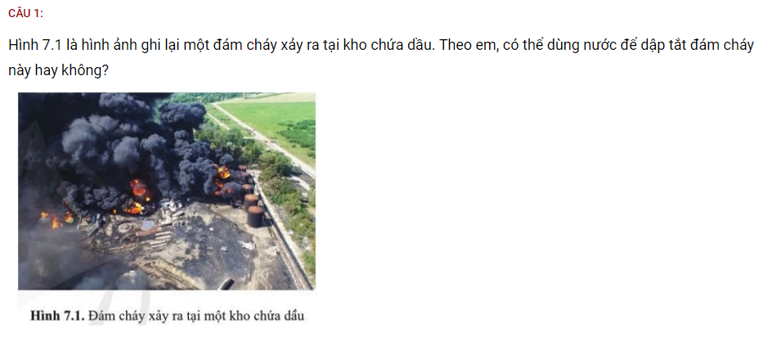
Câu 1. Quan sát các phản ứng trong hình
(a): Than củi đang cháy và hình (b): Pháo hoa
Câu 2. Hình ảnh ghi lại một đám cháy xảy ra tại kho chứa dầu. Theo em, có thể dùng nước để dập tắt đám cháy này hay không?

Slide 30
DẶN DÒ
– Làm bài tập SGK, SBT.
– Chuẩn bị bài mới trước khi lên lớp.

Slide 31
CÁM ƠN THẦY CÔ VÀ CÁC EM ĐÃ THEO DÕI

